Slide 1
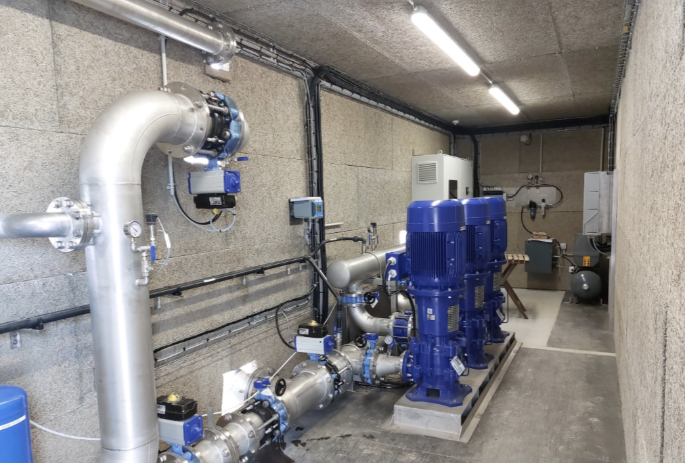

QSSE
AGAPE SAS
SYSTEME DE MANAGEMENT DE LA QUALITE :
NORME
ISO 9001 version 2015
JUIN 2026

Slide 2
OBJECTIFS QSSE
Distinguer les 7 principes de Management de la Qualité selon la norme ISO 9001 version 2015
Identifier les nouvelles approches de la version 2015
Partage des connaissances sur les exigences de la nouvelle version de la norme ISO 9001
A MODIFIER
Entrepreneuriat

Slide 3
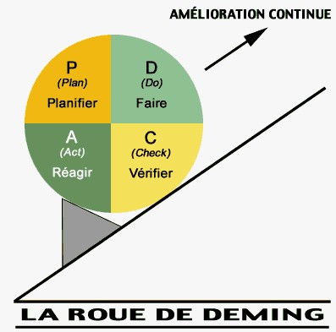

OBJECTIFS QSSE
Introduction
A MODIFIER
Entrepreneuriat

Slide 4
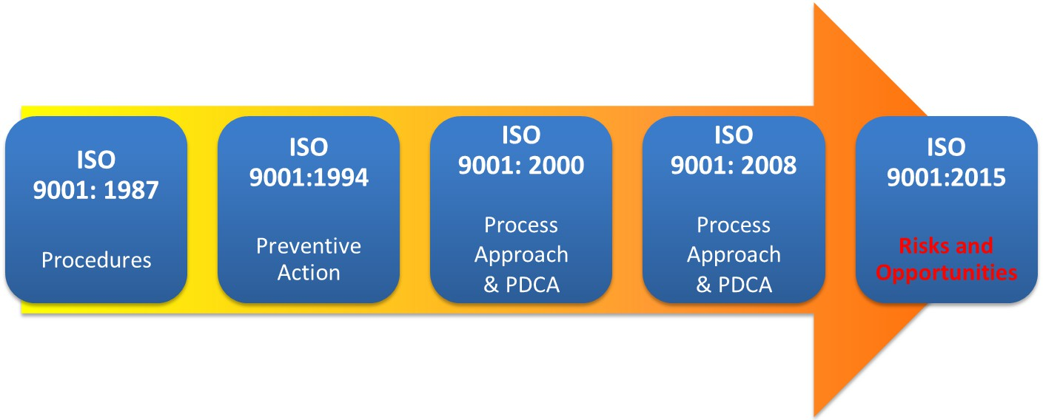
OBJECTIFS QSSE
Management de la Qualité ISO AVANT 2015
Mise en œuvre d’une politique qualité Vision de la satisfaction client
Participation de toute l’entreprise dans la démarche
Système de Management de la Qualité (SMQ)
EFFICACE
Management de la Qualité ISO EN 2015
Entrepreneuriat
Risques et opportunités
Système de Management de la Qualité (SMQ)
EFFICACE & EFFICIENT

Slide 5









Vision opérationnelle des 7 principes de MQ selon l’ISO 9001
Implication du personnel
Approche processus
Amélioration
Entrepreneuriat
Leadership
Orientation client
Prise de décision fondée sur des preuves
Management des relations avec les parties intéressées

Slide 6

Les exigences générales de la norme ISO 9001
Chapitre 1 : Domaine d’application Chapitre 2 : Références normatives Chapitre 3 : Termes et définitions Chapitre 4 : Contexte de l’organisme Chapitre 5 : Leadership
Chapitre 6 : Planification Chapitre 7 : Support
Chapitre 8 : Réalisation des activités opérationnelles Chapitre 9 : Evaluation des performances
Chapitre 10 : Amélioration

Slide 7
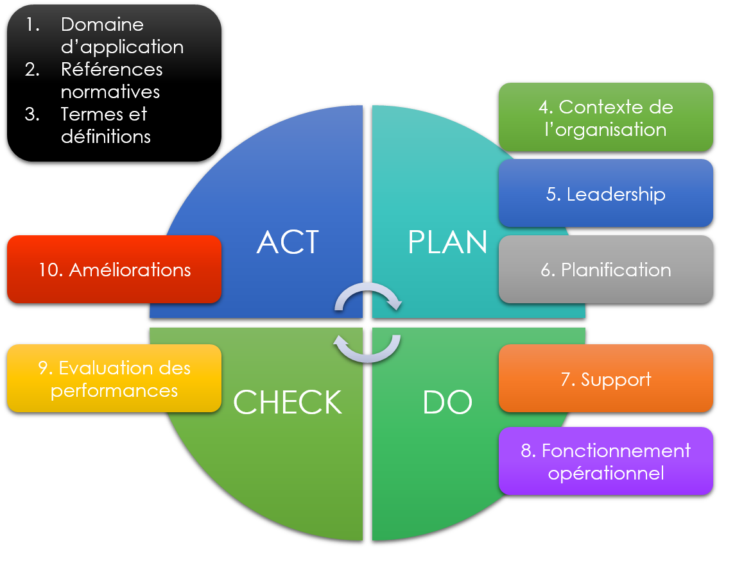
Les exigences générales de la norme ISO 9001
Les 10 chapitres selon le PDCA

Slide 8

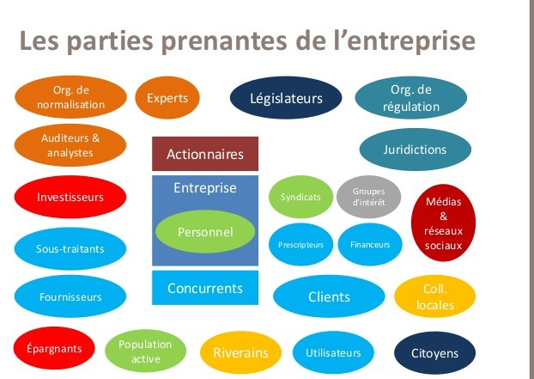
Contexte de l’organisme
Les parties interessées
Comprendre les besoins des parties intéressées
« Connaissez-vous des parties intéressées? »

Slide 9
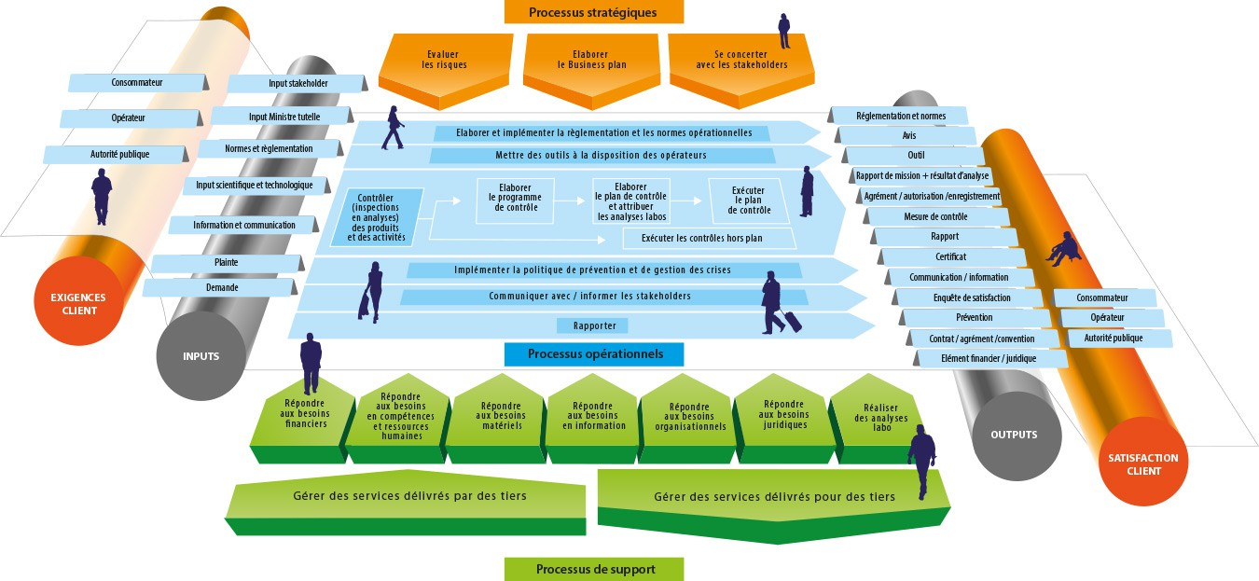
Les exigences générales de la norme ISO 9001
PLAN
Définition du périmètre d’application et des produits / services
Raison sociale et sites concernés
Les produits et les services
Les exclusions qui doivent être justifiées
« Connaissez-vous cette notion de cartographie de processus? »
Définition de la cartographie des processus
Permet une meilleure compréhension du fonctionnement par le personnel
Facilite le pilotage global de l'organisme
Facilite l'intégration des nouveaux collaborateurs
Met en évidence la finalité des activités et l'implication nécessaire de tous

Slide 10
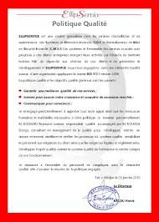



LEADERSHIP
PLAN
Rôle central de la direction dans le SMQ
Communication

Slide 11


LEADERSHIP
PLAN
ORIENTATION CLIENT
Orientation client
Prise en compte en permanence des exigences clients et règlementaires
Rôle, responsabilités et autorités
Attribution et communication
Communication

Slide 12


PLANIFICATION
PLAN
L’anticipation
Détermination des risques et des opportunités
en lien avec le contexte et les attentes des parties intéressées
Les objectifs Qualité
Pertinents, mesurable, suivis, communiqués et mis à jour
Communication

Slide 13




SUPPORT
DO
Les ressources
Le personnel
Les infrastructures
Environnement
Métrologie
Communication

Slide 14

SUPPORT
DO
La gestion des compétences
Déterminer les compétences et les vérifier
Sensibilisation
« L’organisme doit s’assurer que les personnes effectuant un
travail sous le contrôle de l’organisme sont sensibilisées à:
La politique qualité
Aux objectifs qualité pertinents
À l’importance de leur contribution à l’efficacité du SMQ, y compris aux effets bénéfiques d’une amélioration des performances
Aux répercutions d’un non-respect des exigences du SMQ »
Les documents qualité
« Manuel Qualité », « Procédures obligatoires », « Enregistrements »
« Informations documentées », « conserver des informations documentées »
Communication

Slide 15
REALISATION DES ACTIVITES OPERATIONNELLES
DO
Planification et maitrise opérationnelles
Exigences relatives aux produits et services
Conception et développement de produits et services
Maitrise des processus, produits et services par des prestataires externes
Production et prestation de service
Libération des produits et services
Maitrise des éléments de sortie non conformes
Communication

Slide 16


EVALUATION DE LA PERFORMANCE
Surveillance, mesure, analyse et évaluation
Notion de « performance »
CHECK
Audit interne
Revue de direction
Notion de « mesure de satisfaction »
Communication

Slide 17


AMELIORATION
Non-conformités et action corrective
ACT
Amélioration continue
Communication

Slide 18

PARTAGE D’EXPERIENCES
Les REX – retour d’expériences
Communication

Slide 19
QSSE
AGAPE SAS
OBJECTIFS – Animation QSE
JUIN 2026

Slide 20
SWOT
SWOT
PLAN
Communication

Slide 21
PLAN D’ACTIONS
Plan d’actions
PLAN
Communication

Slide 22
FOCUS OBJECTIFS QSSE Process & Industrie
CAUSERIES
Mesure de la Performance
VISITE QSSE TERRAIN RIA
Restitution + analyse des retours « ACT »
1/4h Sécurité
Droits d’expressions
Indicateurs Visites RIA terrain / obj 11 visites/an
Animation Causerie
Remontée des causeries
Forces de proposition causeries
A MODIFIER
Entrepreneuriat

Slide 23
QSSE
AGAPE SAS
SYSTEME DE MANAGEMENT DE LA QUALITE :
NORME
Mesure de la performance
JUIN 2026

Slide 24
MATURITE D’UN PROCESSUS – Management exemple
Critères | Processus
 | Stratégie | SMQ et amélioration | Processus Opérationnel | Processus Opérationnel | Processus Opérationnel | Processus Opérationnel | RH | Relations avec les fournisseurs | Achats |  | Résultat par item, note moyenne | Résultat attendu en %
Le processus est il défini de manière approprié ? | 3 | 3 | 4 | 4 | 4 | 4 | 3 | 5 | 1 |  | 3.44 | 69%
Les responsabilités sont-elles attribuées ? | 5 | 3 | 3 | 3 | 3 | 3 | 4 | 5 | 4 |  | 3.67 | 73%
Les procédures sont elles mise en œuvre et tenues à jours ? | 3 | 3 | 1 | 1 | 1 | 3 | 3 | 4 | 2 |  | 2.33 | 47%
Le processus est-il efficace pour obtenir les résultats attendus ? | 2 | 3 | 4 | 4 | 4 | 4 | 4 | 5 | 3 |  | 3.67 | 73%
Capacité du processus à évoluer et s'adapter au changement | 3 | 3 | 3 | 3 | 3 | 3 | 3 | 5 | 4 |  | 3.33 | 67%
Résultat de maturité du processus, note moyenne : | 3.20 | 3.00 | 3.00 | 3.00 | 3.00 | 3.40 | 3.40 | 4.80 | 2.80 |  | 3.29
Résultat de maturité du processus : | 64% | 60% | 60% | 60% | 60% | 68% | 68% | 96% | 56% |  |  | 66%
 |  | Cible pour les résultats attendus : | 0.6 | 60%
 |  | Cible pour note très basse | 1 | 1
 |  | Cible pour note basse | 2 | 2
 |  | Cible note haute | 5 | 5
A MODIFIER
Entrepreneuriat

